Slide 1

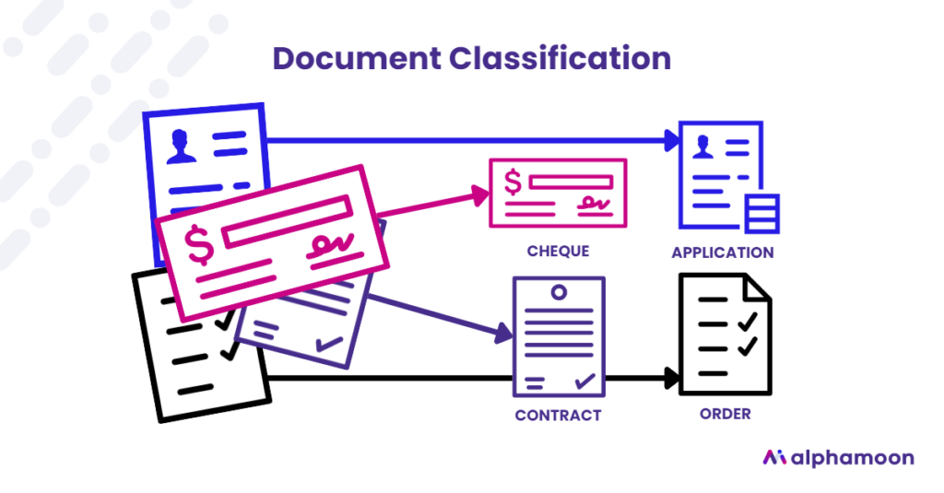
Document Type Classification
CV 5조

Slide 2
Content
01
팀원 소개
12
대회 소개
23
EDA & Augmentation
34
Modeling
45
결과
5
회고
6
Appendix

Slide 3
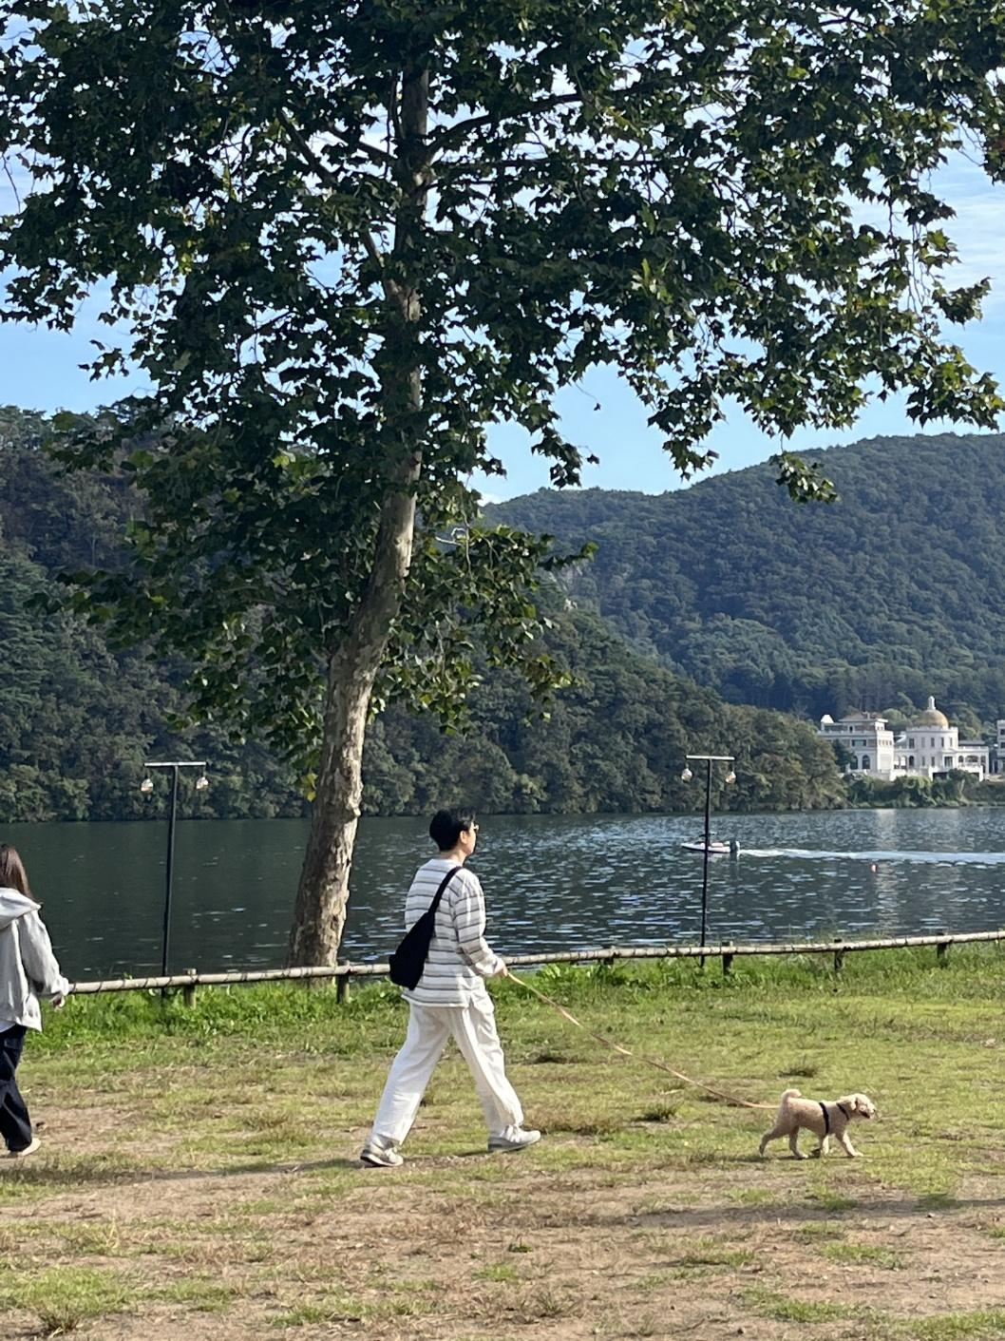
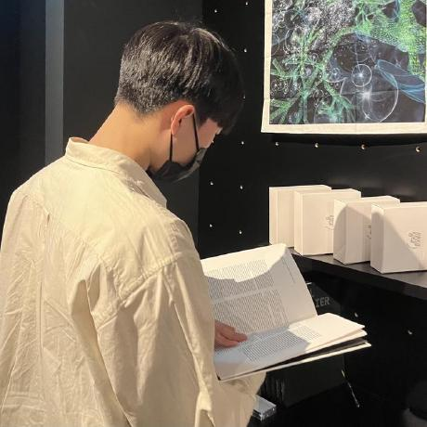
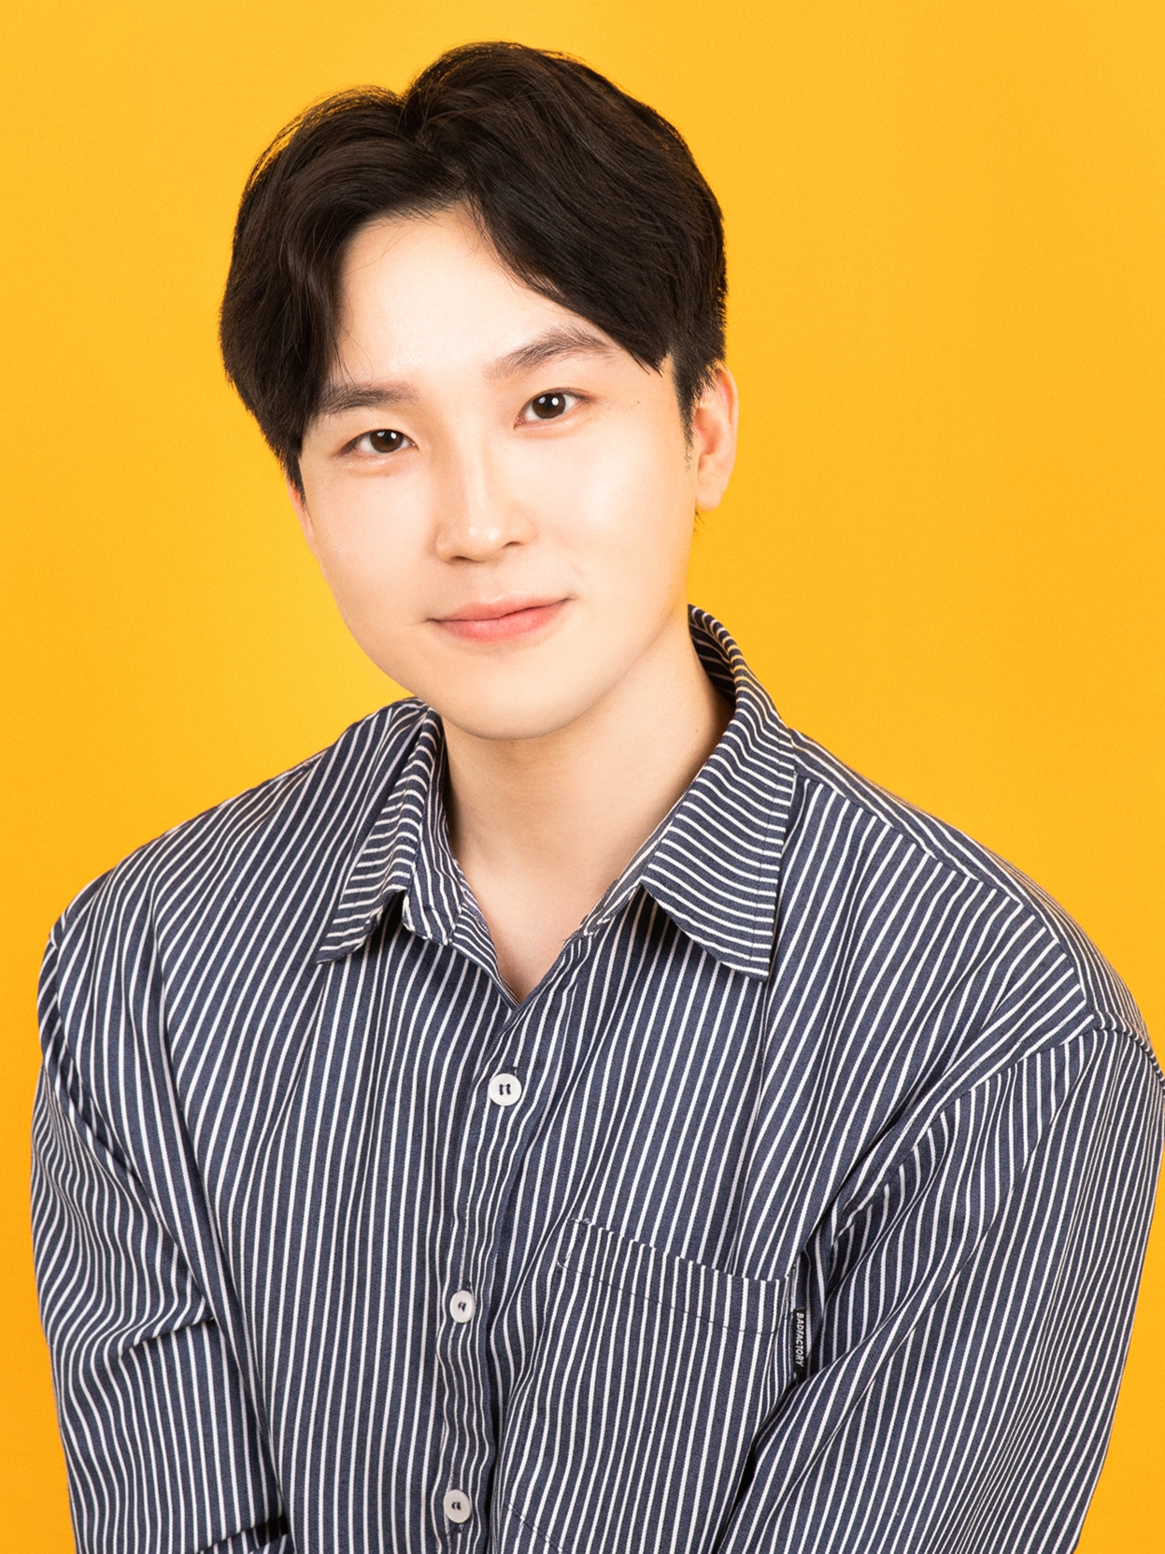
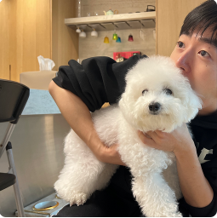

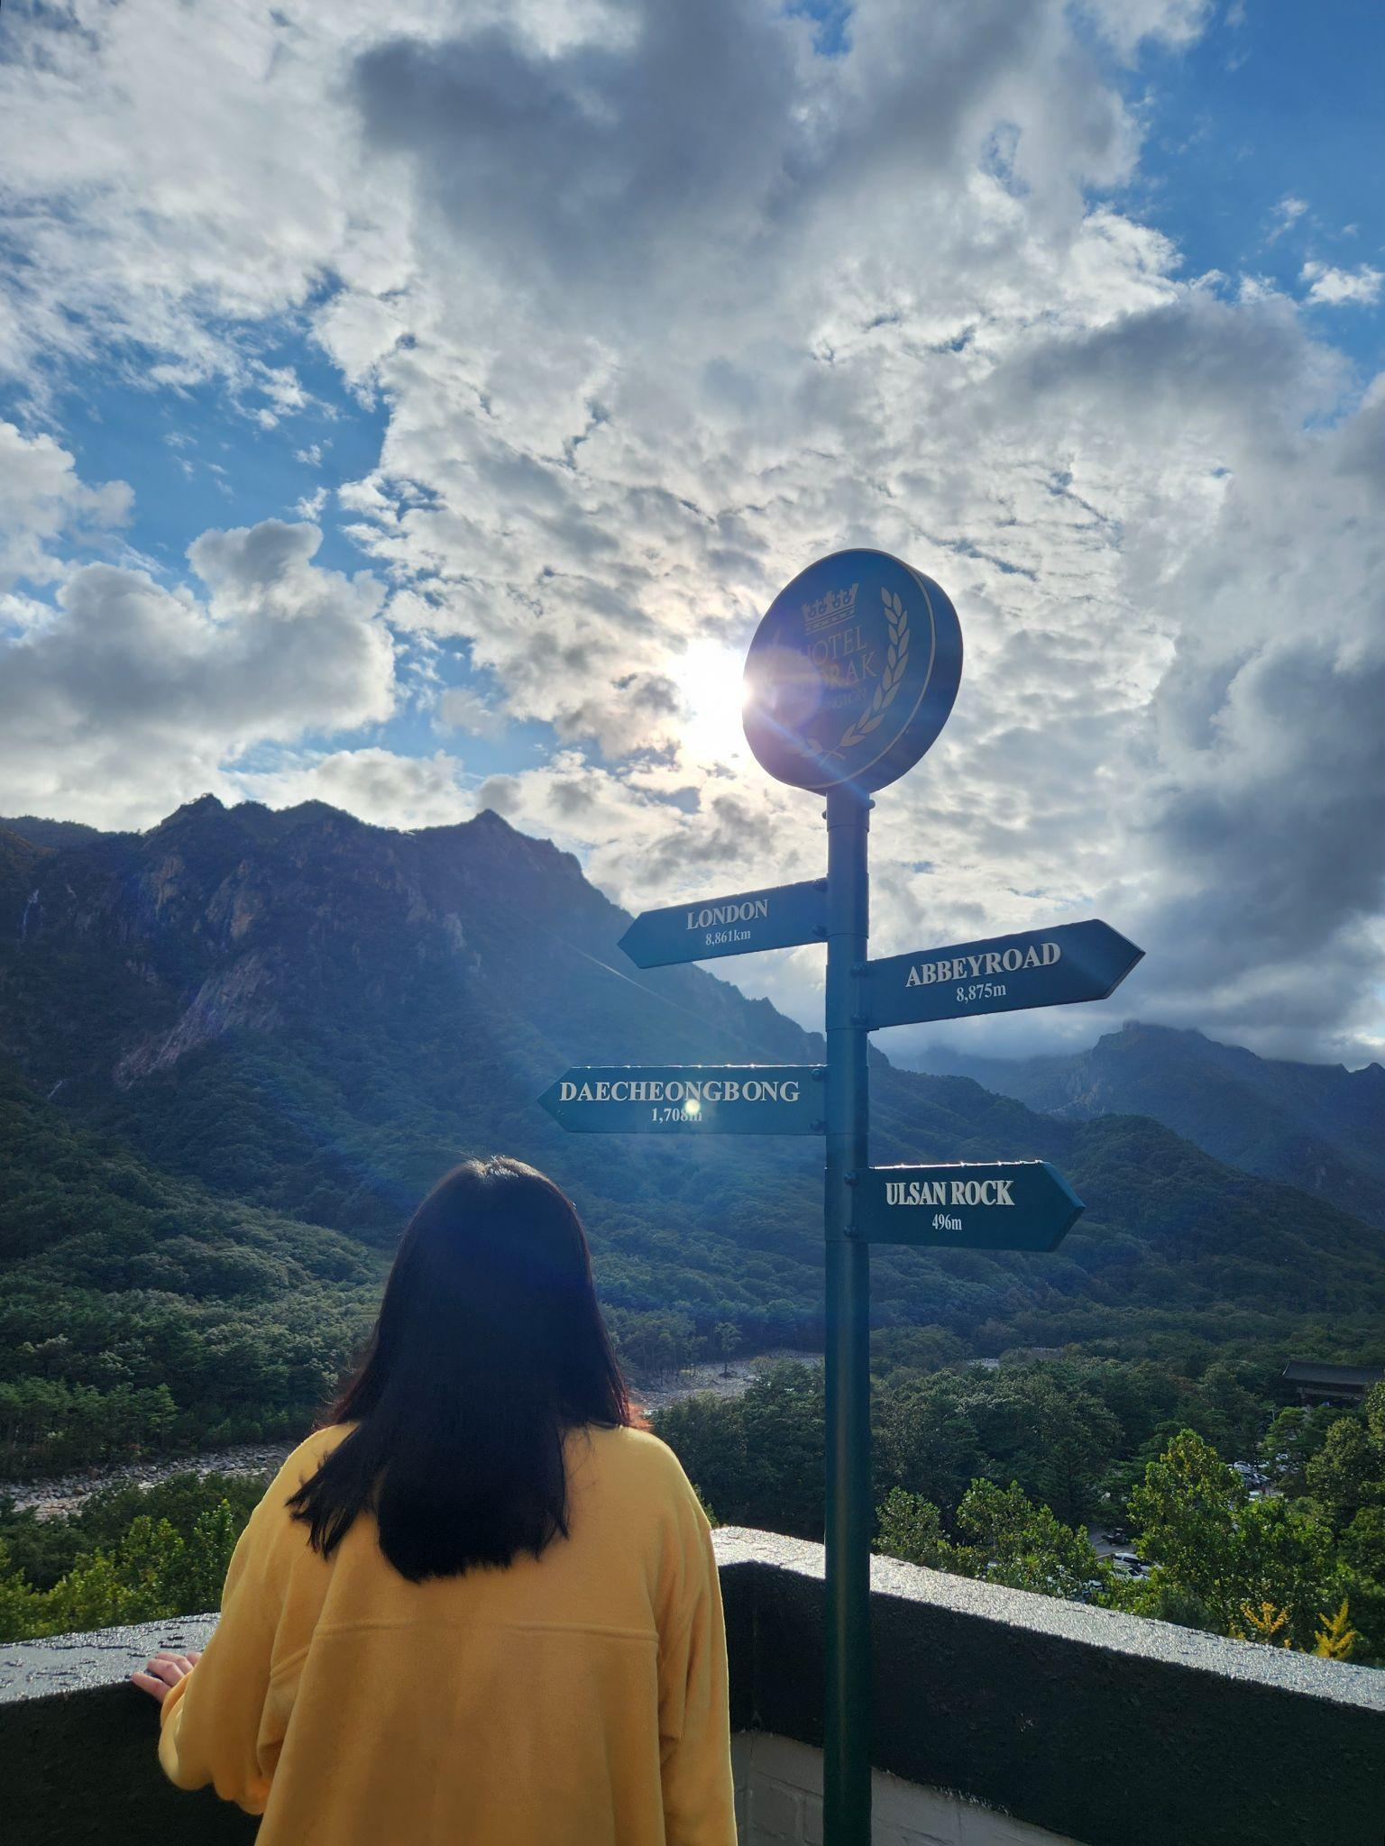
Our Team
최장원
김영천
배창현
박성우
이소영
조예람
팀장
조원
조원
조원
조원
조원
EDA, Modeling, Ensemble
EDA, Modeling, Ensemble
EDA, Modeling, Ensemble
EDA, Modeling, Ensemble
EDA, Modeling, Ensemble
EDA, Modeling, Ensemble, PT

Slide 4
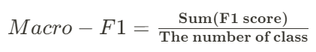
1. 대회 소개
Overview
평가지표
기간
2024.02.05 ~ 2024.02.19
소개
다양한 종류의 문서를 분류하는 [이미지 분류] 대회
목표
의료, 금융 등 여러 비즈니스 분야에서 대량의 문서 이미지를 식별하고 자동화 처리를 가능케 한다.
Macro F1 Score
- F1 score는 Precision과 Recall의 조화 평균을 의미
- 클래스마다 개수가 불균형할 때 모델의 성능을 더욱 정확하게 평가할 수 있음.

Slide 5

2-1. EDA
Train Data
01
총 17개 종의 문서. 1570장의 학습 이미지
Test Data
02
랜덤하게 Rotation 및 Flip 등이 적용된 훼손된 이미지. 총 3140장
해당 PPT에 사용된 Train/Test 데이터는 저작권 이유로 공개가 불가능해 설명을 돕기위해 비슷한 데이터로 대체되었습니다. 실제 데이터에 가까운 이미지를 확인하고 싶으시면 https://www.content.upstage.ai/ocr-pack/insurance 링크를 참조해주세요.

Slide 6
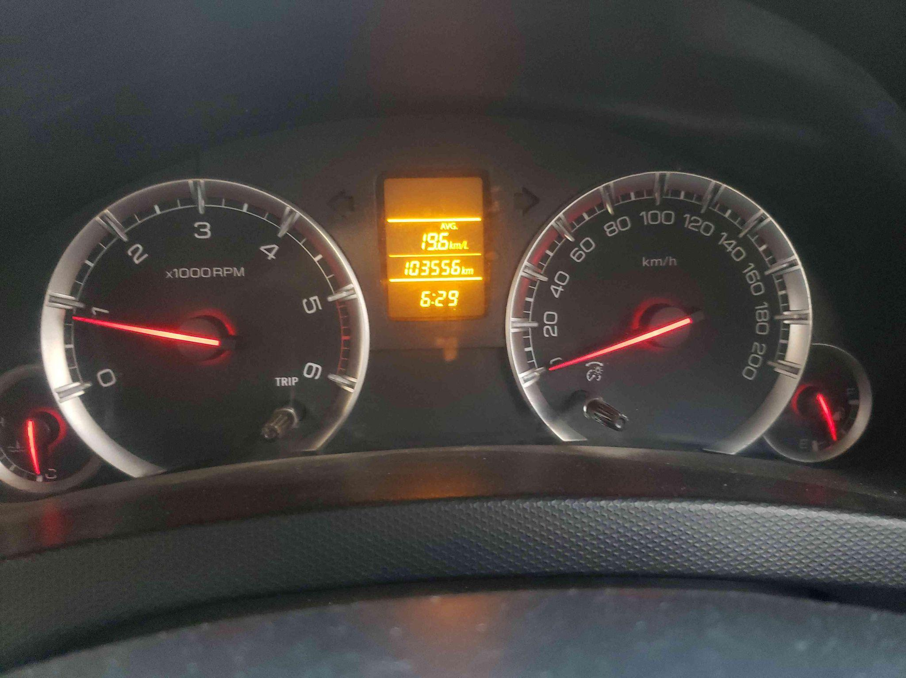
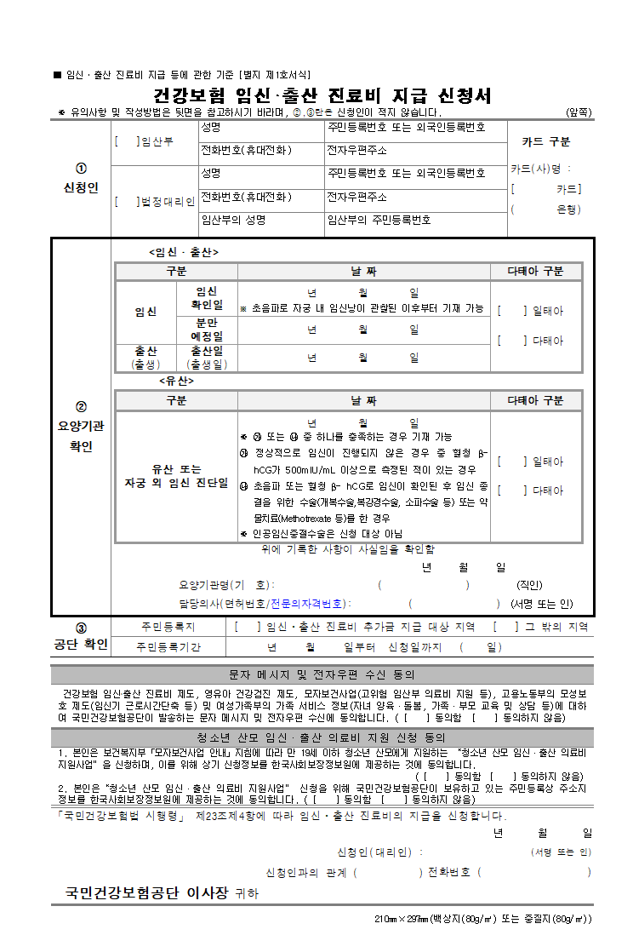
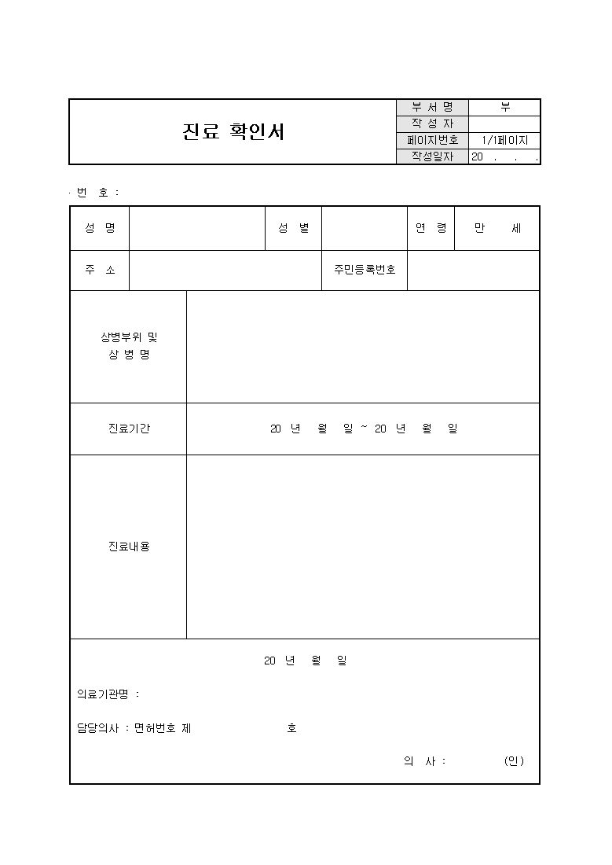
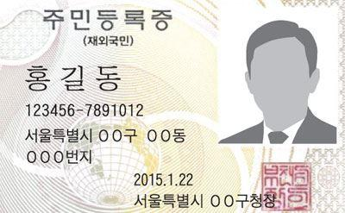
2-1. EDA
Data Class(17개의 Class)
계좌번호
건강보험 임신출산 진료비 지급 신청서
자동차 계기판
입퇴원 확인서
진단서
운전면허증
진료비 영수증
통원/진료 확인서
주민등록증
여권
진료비 납입 확인서
약제비 영수증
처방전
이력서
소견서
자동차 등록증
자동차 번호판

Slide 7

2-1. EDA
라벨링 잘못된 data
데이터를 augmentation하기 때문에 잘못 라벨링된 데이터가 있으면 더 영향이 클 것이라고 생각.
직접 탐색 + fastdup 라이브러리를 이용하여 잘못 라벨링, 중복 데이터를 찾아서 수정.
중복/오분류
중복/오분류
오분류
오분류

Slide 8
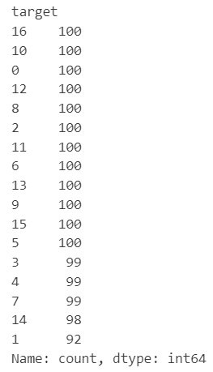
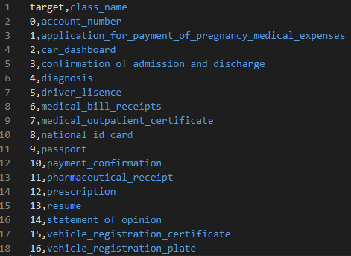
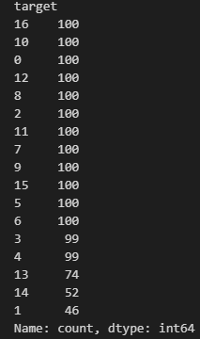
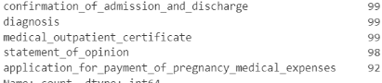
2-1. EDA
Class 별 target 분포
: unbalance한 volume을 augmentation

Slide 9


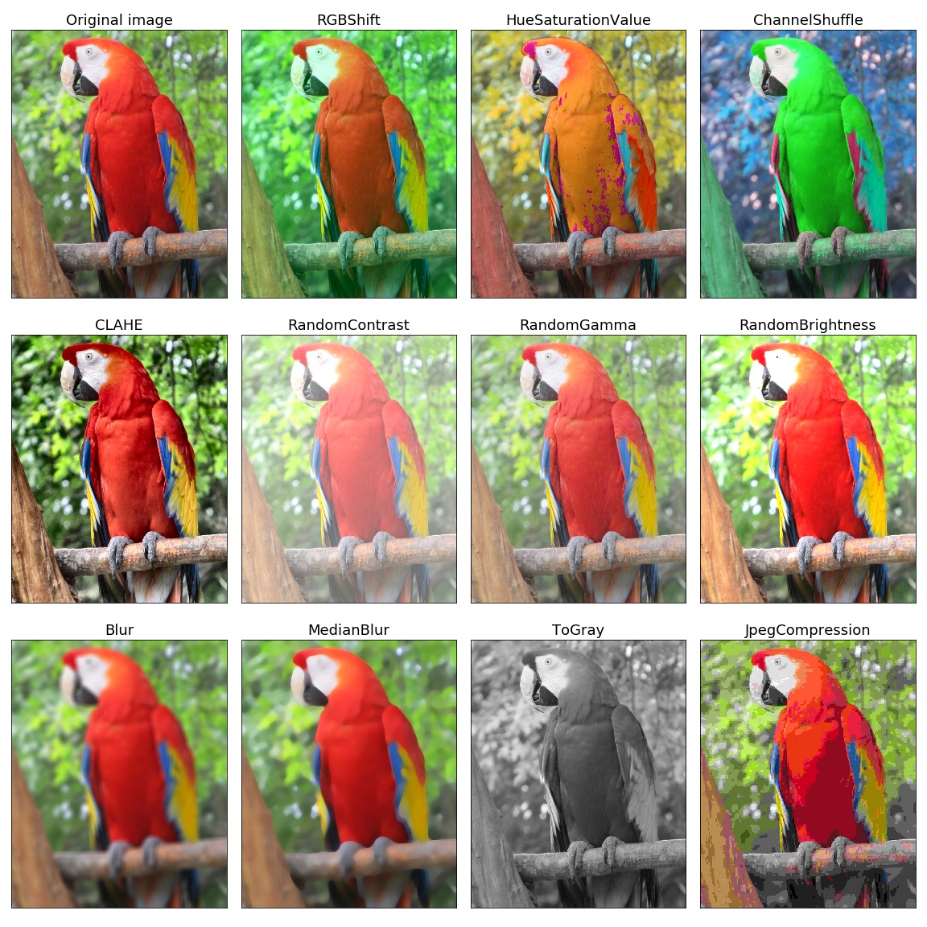
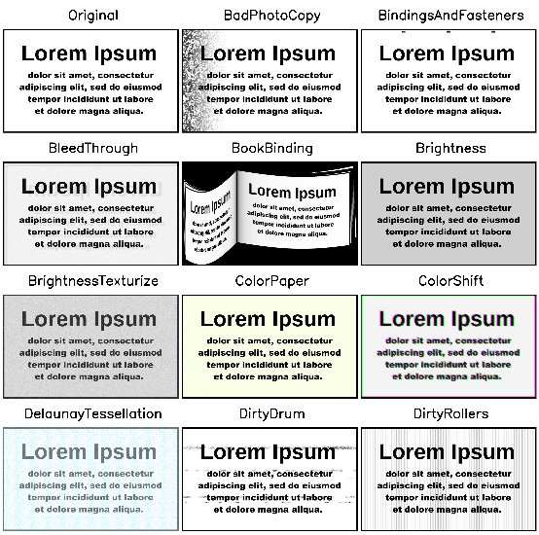
2-2. Augmentation

Slide 10
2-2. Augmentation
Augraphy
InkShifter, BleedThrough, NoiseTexturize, BrightnessTexturize, GlitchEffect, ColorShift, DirtyDrum, DirtyRollers, LightingGradient, Brightness, SubtleNoise, BadPhotoCopy, ShadowCast, Folding
Albumentation
.
.
LongestMaxSize, PadIfNeeded, RGBShift, ChannelShuffle, Rotate, RandomRotate, ShiftScaleRotate, Crop, CoarseDropout, RandomBrightness, Contrast, GaussNoise, MotionBlur, MedianBlur, OpticalDistortion, Piecewise, Affine, HorizontalFlip, CoarseDropout
.
Notes:
augmentation에 대한 부분입니다.

Slide 11
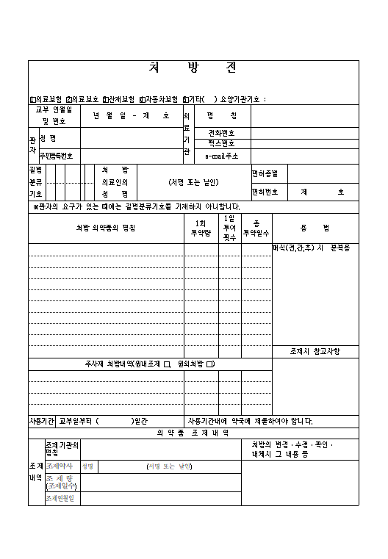
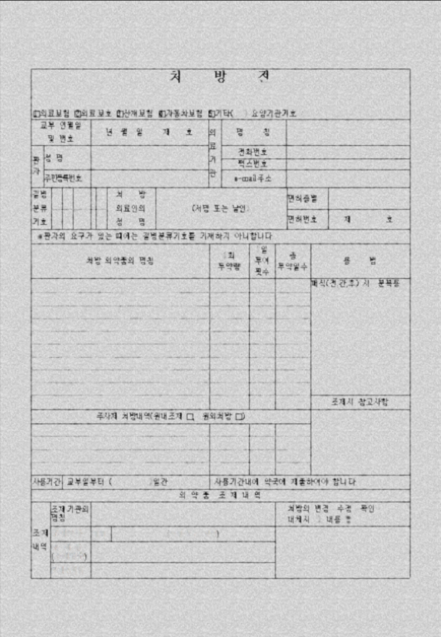
2-2. Augmentation
Train + Augrapy (테스트 데이터와 비슷하게)
Ink phase
InkBleed: 글자 번짐
Hollow: 글자 외각을 남기고 제거
paper phase
NoiseTexturize: 랜덤 노이즈
VoronoiTessellation: 보로노이 노이즈
post phase
ShadowCast: 그림자
Notes:
최대한 Test 데이터와 Train 데이터가 비슷해지도록 augmentation을 적용했습니다.
Ink phase: 글자가 뭉개지는 효과를 내고자 했음

Slide 12
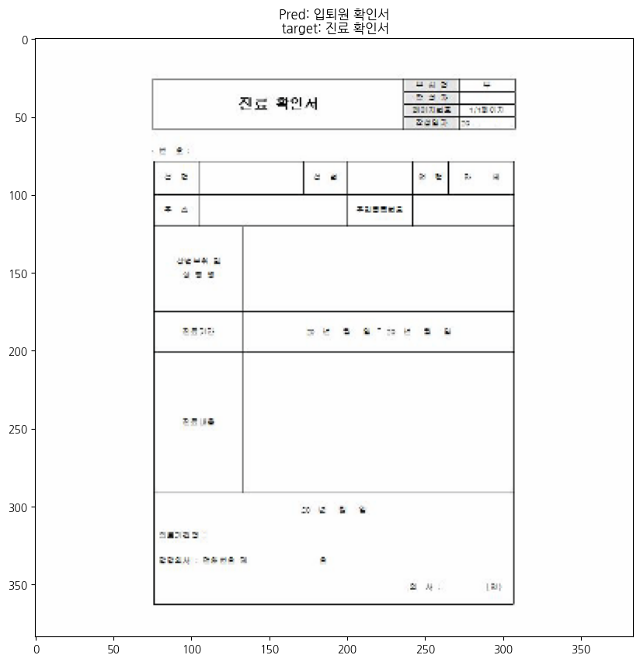
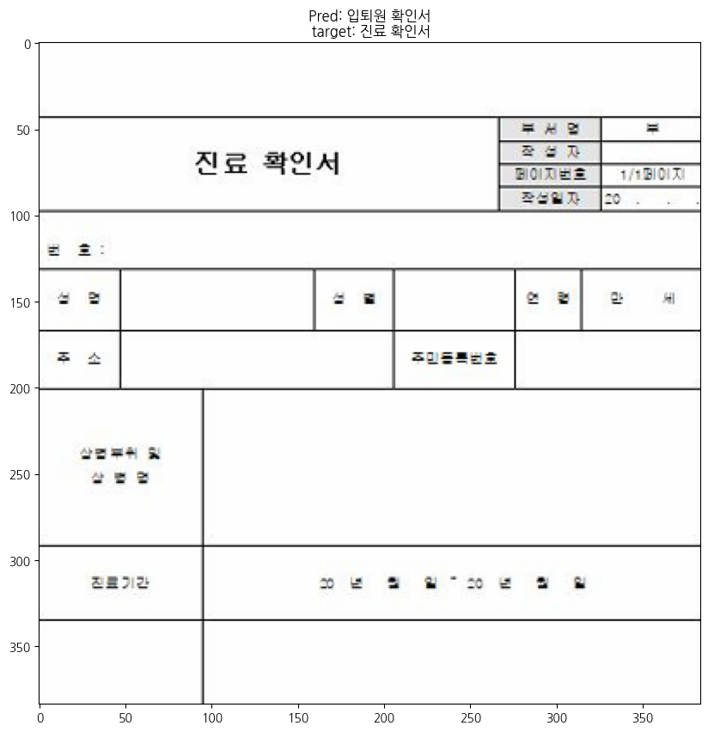
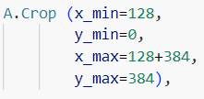
2-2. Augmentation
문서 제목 크롭
충분히 맞출 수 있는 이미지인데도 틀리는 이미지 존재
Notes:
통원 확인서인데 입퇴원 확인서로 잘못 예측
상당히 깨끗하고 명확한 이미지인데도 맞추지 못함 => 문서형식이 비슷하기 때문이라고 생각 => 가장 다른 부분인 제목을 Crop 해서 학습해보기로 결정

Slide 13
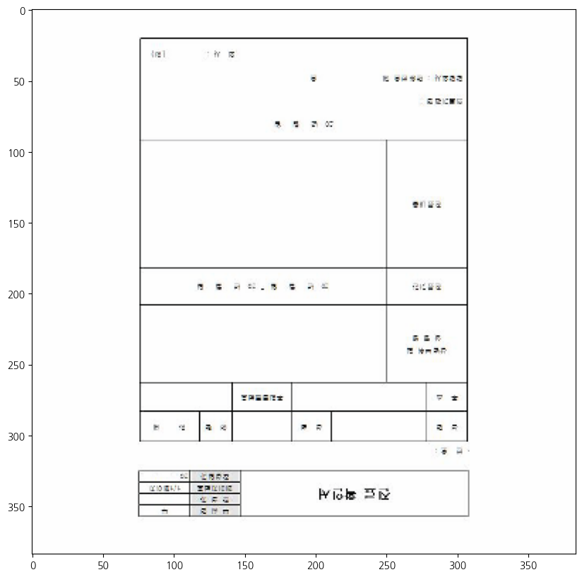
2-2. Augmentation
RotNet 학습
학습 절차
Train 데이터를 회전시키고 해당 각도를 target 값으로 정의
제목을 Crop할 것이기 때문에 문서데이터로만 학습
학습 데이터에 외각선이 많이 포함되면 90, 180, 270도 등의 데이터를 잘 못 맞출 가능성이 높기 때문에 Center Crop과 Random Crop을 사용
평가 지표를 180 - abs(abs(x - y) - 180)로 정의
Notes:
제목을 Crop해서 학습한 경우 Test셋의 경우 어떻게 제목을 찾을 것인가가 하나의 문제가 됨
=> 이미지를 정방향으로 돌려주는 모델을 따로 학습시켜 Test셋을 회전시킴
180 - abs(abs(x - y) - 180) : 각도의 차이를 180도 이하의 정수값으로 반환해준다고 보면 됨

Slide 14
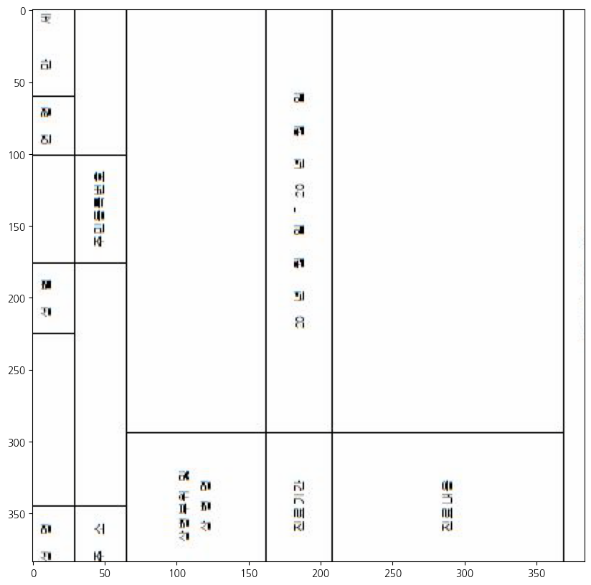
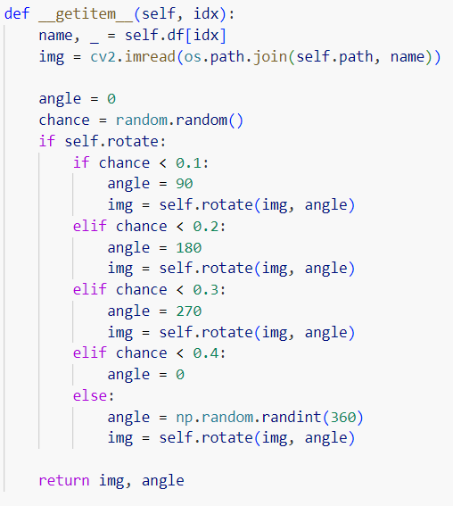
2-2. Augmentation
RotNet 학습
라벨링
이미지를 불러온뒤 cv2 라이브러리를 통해서 회전시키고 회전시킨 각도를 라벨로 반환하도록 구성하였습니다.
Crop
가능한 외각선 정보가 학습 데이터에 들어가지 않도록 이미지를 crop 하였습니다.
Notes:
rotate는 미리 정의된 cv2라이브러리로 구현된 이미지를 회전시키는 함수
이미지를 읽어와서 해당 이미지를 회전시킨후 회전시킨 값을 label로 사용합니다
장점: 매번 이미지를 dataloader에서 불러올때마다 다른 회전값을 가지고있는 데이터를 사용할 수 있습니다.

Slide 15
2-2. Augmentation
RotNet 학습
TTA
잘못 회전된 이미지의 대부분이 오른쪽 그림과 같이 180도가 뒤집혀 있었습니다.
ex)
Target: 0 => Pred: 180
Target: 90 => Pred: 270
해결책
Test 데이터셋에도 Center crop과 Random crop을 줘서 여러번 추론한뒤 Median 값으로 최종 예측결과를 만들어 성능을 높힐 수 있었습니다.
Why Median
target: 40인 경우 Pred가 40, 35, 45, 220, 220 을 예측했다고 했을때 평균이나 최빈값보다 median이 강력하게 대응할거라 생각함.
잘못 회전된 이미지
Notes:
내용 그대로

Slide 16
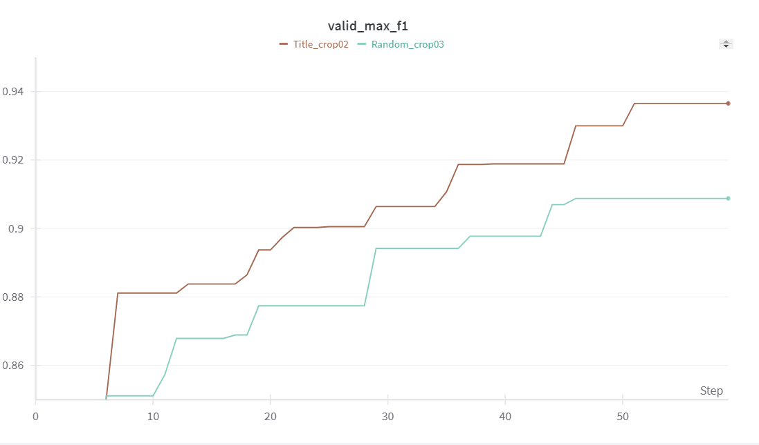
2-2. Augmentation
문서 제목 크롭
Title_crop: 0.9365
Random_crop: 0.9088
Notes:
제목을 크롭했을때 크게 성능이 향상 되었음.

Slide 17
Method
Wandb
Model
Parameter Tuning
Modeling
image size
batch size
learning rate
loss
Notes:
다음은 모델링에 관한 이야기를 좀 해보겠습니다.

Slide 18

3-1. Method
결과 재현성, 파라미터 비교, 시간 효율을 위해 train 데이터를 미리 train, valid, sample test로 나눈 뒤 각 데이터 셋을 증강하고 train, valid를 이용하여 학습하고 sample test를 기준으로 추론하여 리더보드에 제출하기 전 결과를 비교하였음.
이 추론된 sample test를 기준으로 팀원들끼리 점수를 간접적으로 비교하였음.
또한 이 sample test 추론 결과를 바탕으로 어떤 이미지들을 잘 못맞히는지를 확인하여 모델을 개선
Notes:
augmentation을 매번하는데 시간 오래 걸림 + augmentation 확률 고정이 안됨 + 재현성

Slide 19
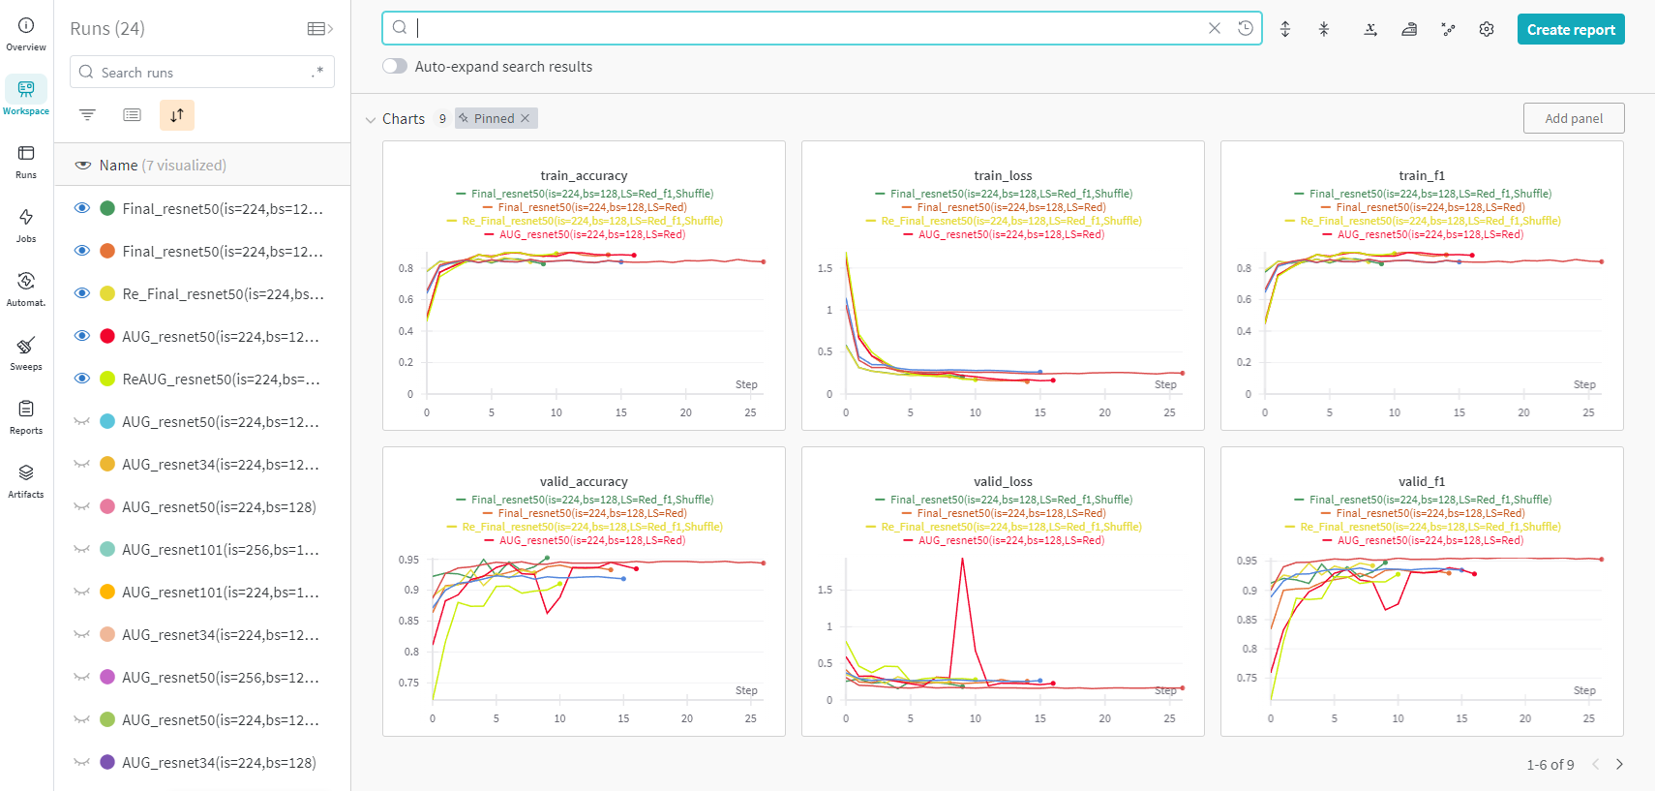
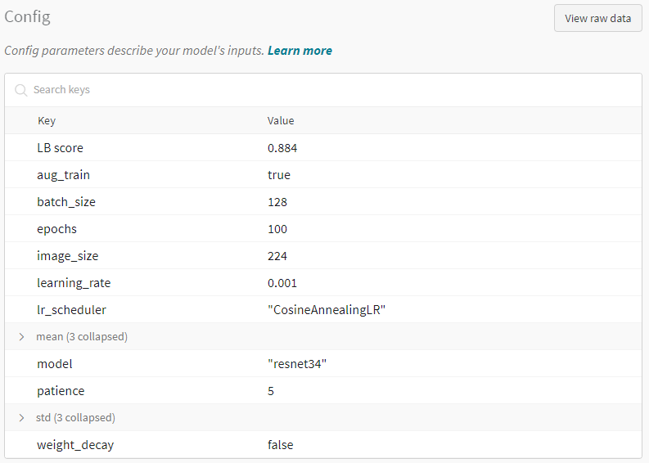
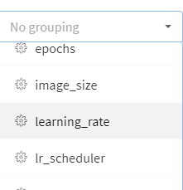
3-2. Wandb
Notes:
Wandb를 이용하여 모델 실험 기록을 작성했고, 이를 통해 쉽게 파라미터별 비교 등을 할 수 있었다. 또한 sample test의 결과를 confusion matrix와 틀린 이미지들을 확인하며 비교하였다.

Slide 20
3-3. Model
caformer_s18
Resnet50
efficientnet v2-m
Transformer 기반의 모델
Params (M): 26.3
GMACs: 13.4
파라미터가 적고 빠른 속도에 비해 높은 성능을 보여주었음
Conv 기반의 모델
Params (M): 25.6
GMACs: 4.1
문서 데이터의 특성상 Conv 모델만으로 충분하다고 판단
매우 빠른 학습시간
Params (M): 55.2
GMACs: 12.7
V1에 비해 학습 시간은 줄었고 성능은 높아졌다
Notes:
Resnet 50: Transformer 모델은 patch 단위로 나눠서 서로의 연관성을 학습할 수 있지만 문서데이터에서는 low level의 특징만 잘 학습해도 좋은 성능을 보일 것이라고 판단함. + 다양한 실험

Slide 21
3-4-1. Parameter tuning - Image size
모델의 input 이미지의 크기가 클수록 더 많은 세부정보를 통해 특징을 잡아낼 수 있지만,
연산량이 증가하여 시간이 많이 소요되며 불필요한 특징으로 인한 과적합이 발생할 수도 있음.
따라서 우선 사전학습된 모델의 recipe를 참조하여 이미지 크기와 normalize를 진행하여 학습하고 이후 모델의 이미지 크기만 바꿔서 실험을 진행.

Slide 22
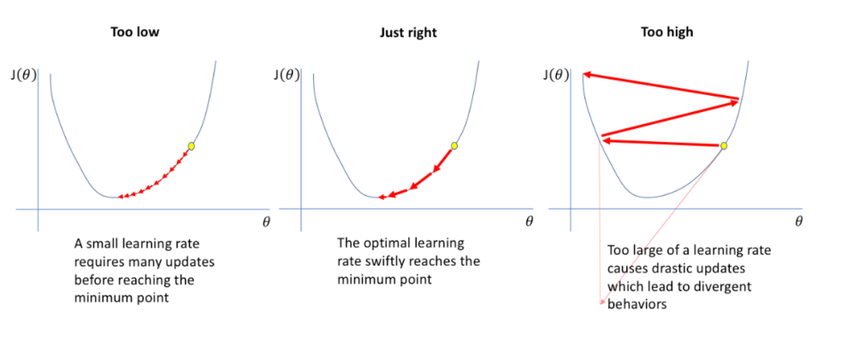
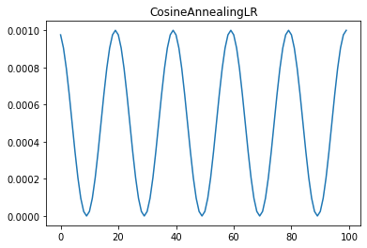
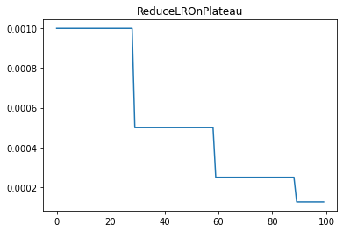
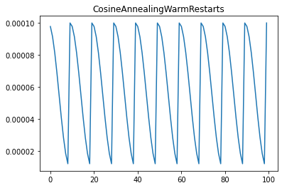
3-4-2. Parameter tuning - Learning rate
learing rate가 cos함수를 따라서 eat_min까지 떨어졌다 다시 초기 learning rate까지 올라온다.
성능이 향상이 없을 때 learning rate를 감소시킨다.
cosine annealing 함수를 따르면서 Ti epoch마다 다시 시작한다.
Notes:
각 lr_scheduler에 대한 설명 간략히

Slide 23
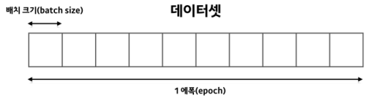
3-4-3. Parameter tuning - Batch size
큰 Batch size
- gpu를 효율적으로 사용가능 -> 학습시간 단축
- 학습데이터와 분포가 유사하여 noise가 적어짐
- 안정된 수렴
- 과적합이 일어날 수 있음
작은 Batch size
- 적은 데이터로 가중치가 자주 업데이트되어 노이즈 多
- 많은 학습 시간 소요

Slide 24
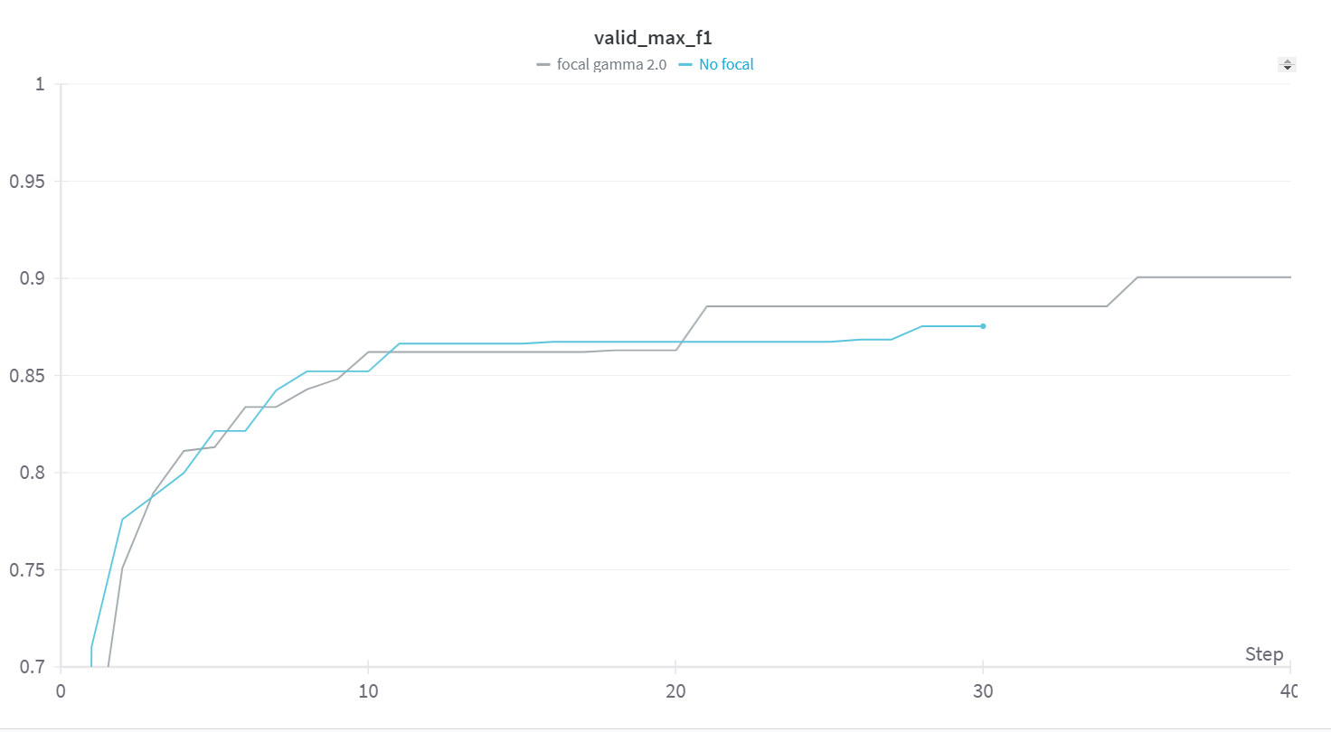
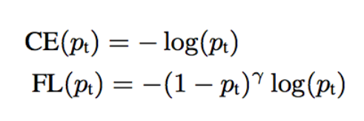
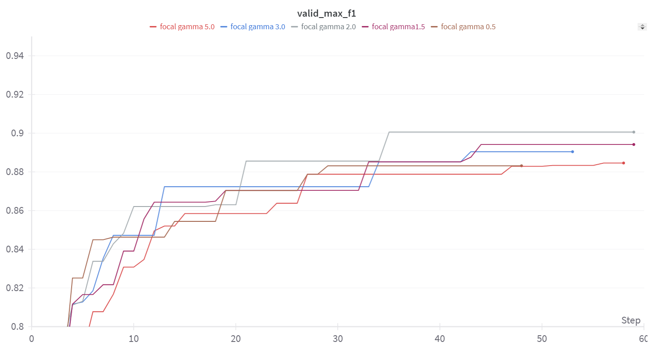
3-5. Focal
Loss Function: Focal Loss
Class imbalance와 Easy case, Hard case에 대응할 수 있는 Loss Function
이력서, 소견서, 건강보험 임신/출산 진료비 3가지 class 에 대해서 Class imbalance가 존재함
입퇴원 확인서, 통원 확인서, 소견서 3가지 class에 대해서 Hard case가 존재함
결과
Focal Loss Function을 적용했을때 약간 더 좋은 F1스코어를 기록하였고 gamma값은 2.0이었을 때 가장 좋게 나왔습니다.
Notes:
알파: Class Imbalance에 대응할 수 있는 가중치
감마: Easy case, Hard case에 대응할 수 있는 가중치
알파는 데이터 증강으로 어느정도 해결하였기 때문에 감마값만 사용하였습니다.
감마값이 클수록 Hard Case에 경우 손실값을 크게 Esay Case에 경우에 손실값은 작아지게끔 loss 값을 계산해줍니다.

Slide 25
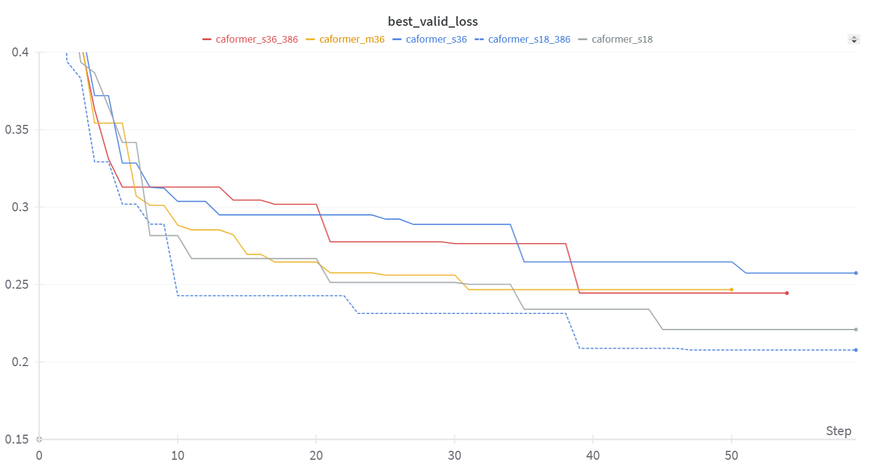
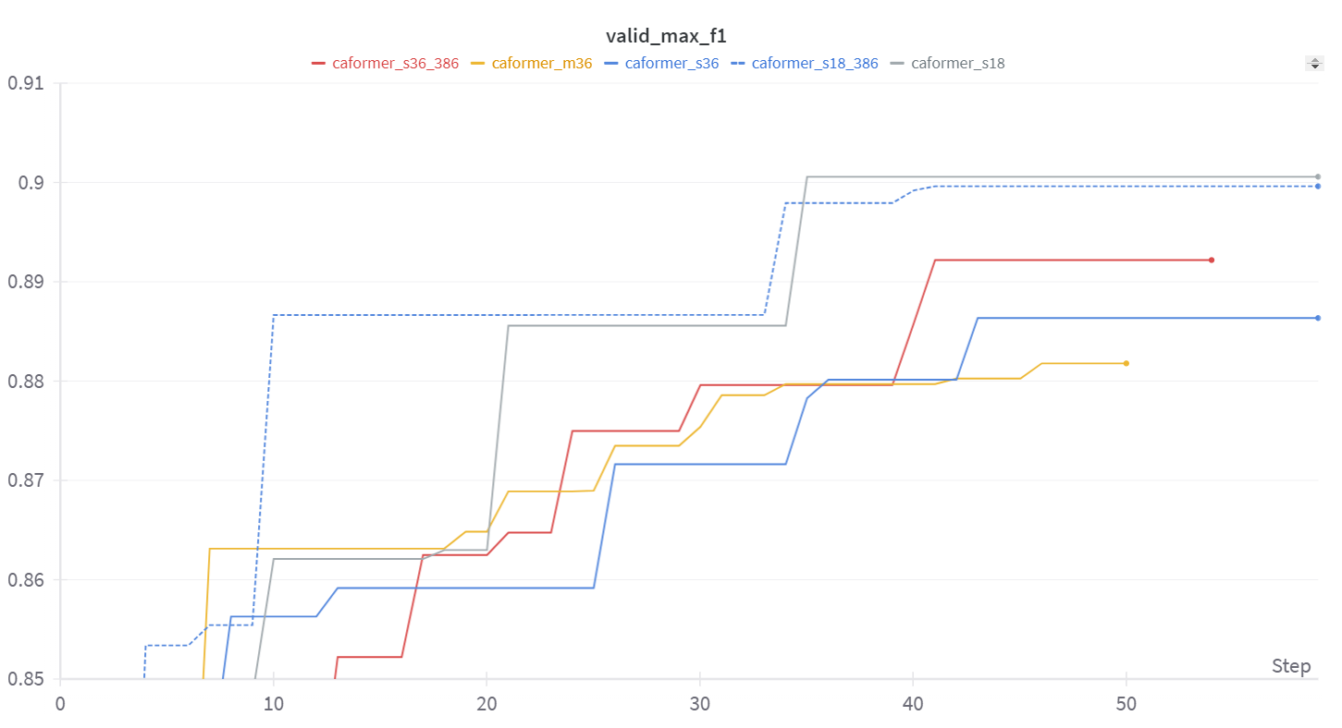
3-6. CAFormer Models
CAFormer 모델 비교
Best Valid Loss
caformer_s18_384 : 0.2077
caformer_s18: 0.2202
차이: 0.0125
Valid Max F1
caformer_s18: 0.9006
caformer_s18_384: 0.8996
차이: 0.001
결론
Best Valid Loss에서 좀더 큰 차이를 보여준 caformer_s18_384을 최종 모델로 선정
Notes:
caformer_s18과 caformer_s18_386가 가장 좋은 성능을 보여줬고 그중에 Valid Loss 값에서 비교적 큰 차이를 보여준 caformer_s18_386를 선정

Slide 26

TTA
앙상블
Weight Soft Voting
Hard Voting

Slide 27
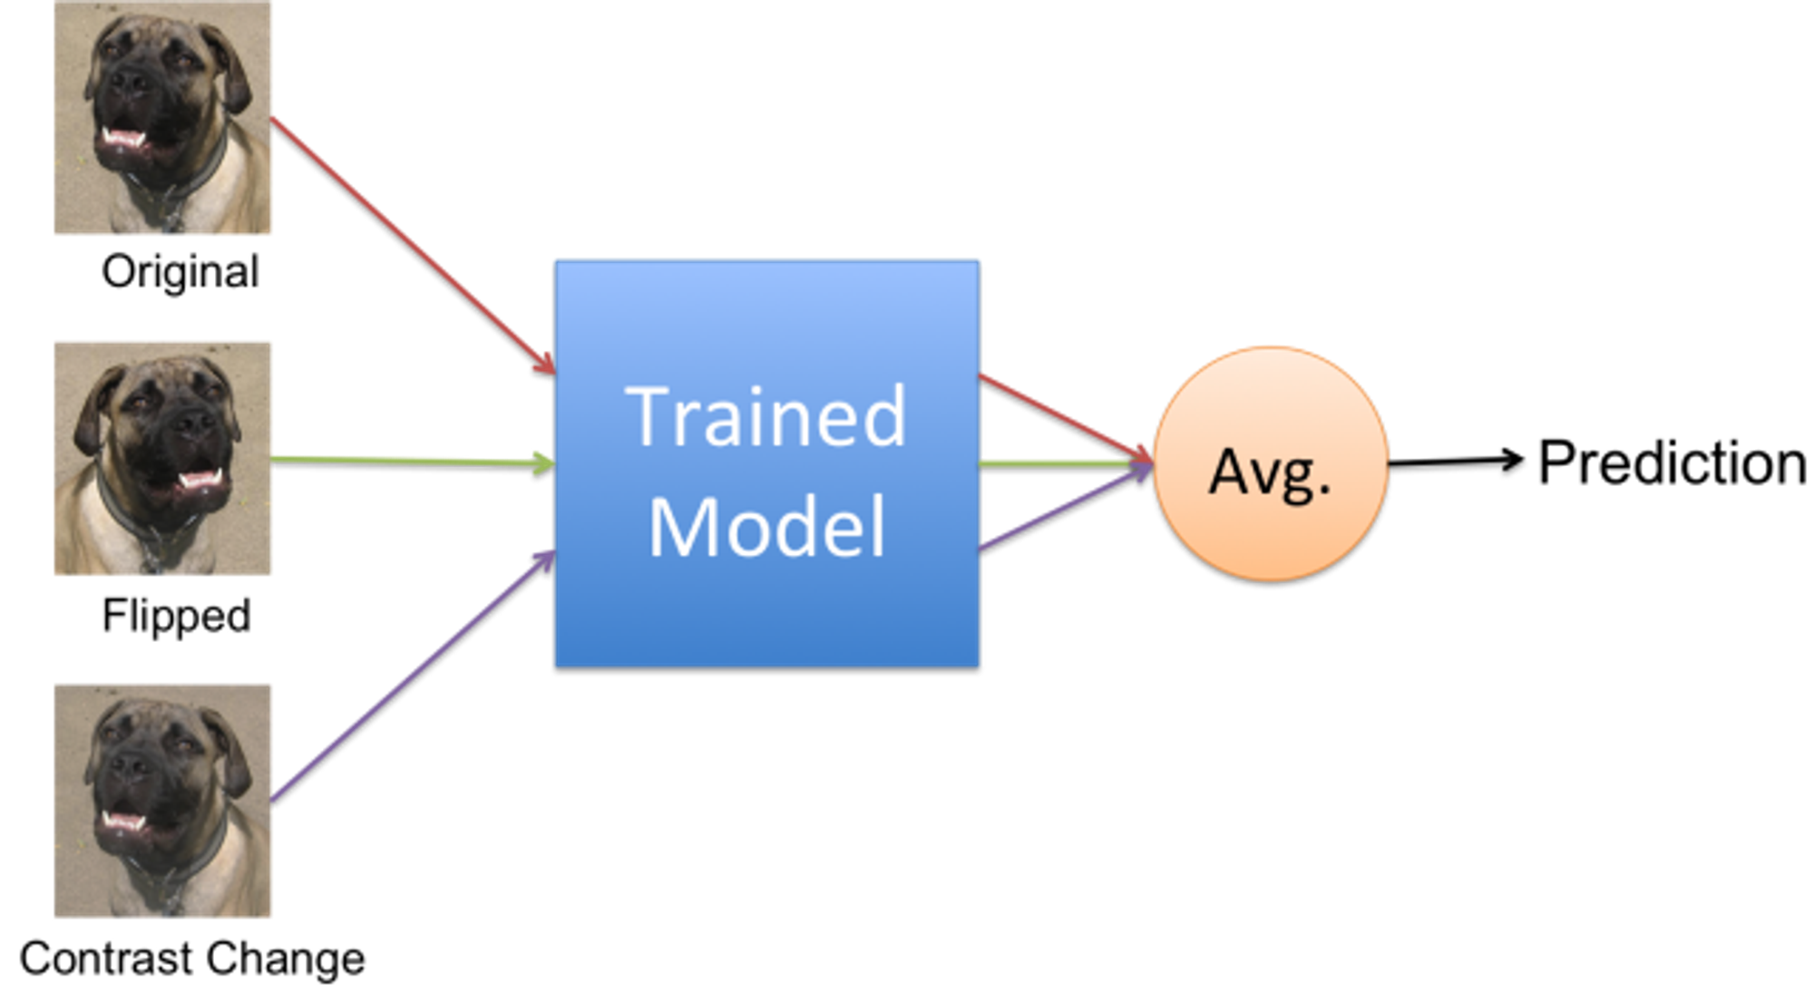
3-5. TTA: Test Time Augmentation
tta는 test 데이터에 augmentation을 적용하여 추론을 하는 앙상블 방법.
ttach 라이브러리를 사용하여 flip, crop, scale 등의 augmentation을 적용하여 평균을 내어 사용.
test 데이터에 적용하는 만큼 train 데이터에 적용하는 augmentation보다 주의가 필요
Notes:
ttach 라이브러리 : https://github.com/qubvel/ttach?tab=readme-ov-file

Slide 28
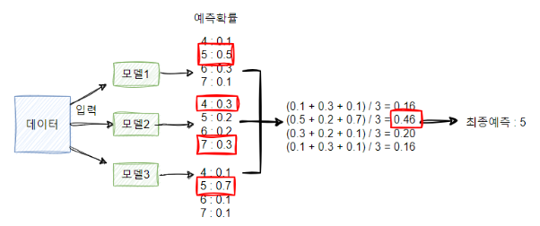
3-5. Weight Soft Voting
여러 모델을 동일한 데이터셋에 대하여
각각 학습 및 추론하여 얻은 예측 확률들에 각각의 가중치를 곱한 확률값들을 더하여 최종 예측값을 선정.

Slide 29
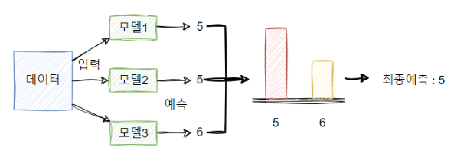
3-5. Hard Voting
여러 모델들을 동일한 데이터셋에 대하여 각각 학습 및 추론하여 얻은 예측값들을 모아 가장 많이 나온 예측값으로 최종 예측값을 선정.
즉 다수결 투표

Slide 30
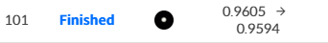
3-5. Ensemble Result
sample test 및 실제 test 데이터에 대하여 추론한 결과를 이미지와 비교하며 살펴봤을 때 모두 유의미한 성능 향상이 있었다.
- 최종 결과 제출
cafomer과 rotnet을 이용하여 학습한 모델, Resnet50, 클래스별 가중치를 조절한 모델의
각 모델을 tta를 이용한 결과와 그냥 돌린 결과를 가중치를 설정해 소프트 보팅하고 이 과정을 거친 여러 모델 결과를 하드보팅하여 추론하여 제출하였다

Slide 31
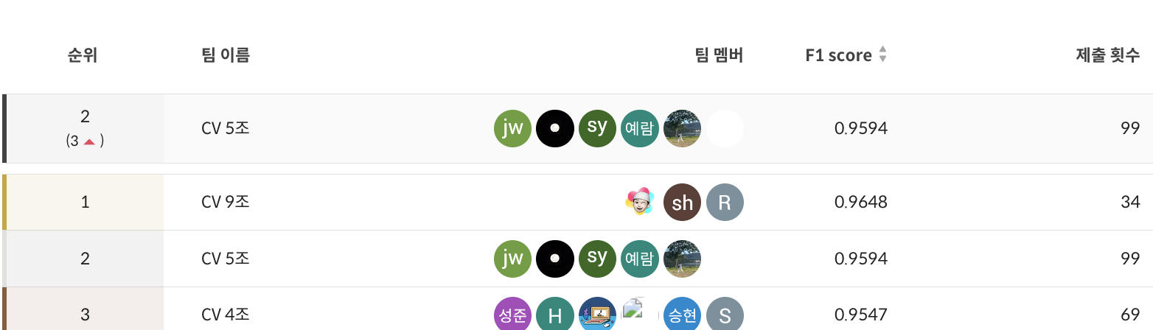
최종 순위

Slide 32
3-5. 성능 향상 원인
EDA를 통한 클래스 불균형 해소
Train 데이터의 잘못 라벨링 된 클래스 수정
Test데이터와 유사해지도록 데이터 증강(Albumentation + Augraphy)
다양한 앙상블 기법(Voting + tta)
Rot net + Title Crop을 적용하여 test 데이터의 품질 향상

Slide 33
3-5. 시도해보지 못한 것들
[OCR을 진행한 후 멀티모달 학습 방식]
document image classification task의 대부분의 sota 모델들이 멀티모달 방식.
(적용해보고싶었으나 test 데이터의 노이즈가 너무 많아 Easy OCR, Tesseract를 적용해보았으나 제대로 ocr이 되지않아 시도해보지 못함.
[다양한 파인튜닝]
기존에 document image classification task의 데이터셋으로 유명한 RVL-CDIP ,Tobacco-3482 로 사전 학습된 모델들을 찾아서 시도해봤으나 전체 layer을 학습시켰을 땐 유의미한 성능을 보이지 않았고 fc layer만 학습시켜서도 시도해보고싶었지만 해보지 못함.
[CAM]
모델이 어느 부분을 보고 결정하는지를 확인해보고 싶었지만, 시간관계상 시도해보지 못함

Slide 34
5. 회고
소감
- 정형데이터와 달리 다른 접근 방법과 요소들을 다루는 비정형 데이터와 다양한 딥러닝 모델들과 최신 기법들을 사용할 수 있어서 색다른 재미를 느꼈다.
- 여러 모델의 기초가 되는 Backbone들을 학습하고 직접 여러 시도를 통해 실험할 수 있는 좋은 기회였다.
- 이미지 분류 문제에서 육안으로 라벨링을 구분하기 어려운 데이터의 경우 어떻게 처리해야할지 곤란하여 다양한 접근 방법에 대해서 고민해 볼 수 있었다.
아쉬운 점
- 처음해보는 CV대회라서 다양한 것들을 시도해보고 싶었는데 시간관계상 생각만해보고 구현하지 못한 것이 많다
- 이미지, 모델이 무거워질수록 실험 시간이 많이 소요되어 더 높은 성능의 GPU의 필요성에 공감되었다
- 라벨링이 잘못된 이미지와 라벨링을 구분하기 어려운 이미지가 존재하여 판단의 기준을 세우는데 어려움이 있었다.

Slide 35
참고자료
Focal Loss: https://github.com/mathiaszinnen/focal_loss_torch
CAFormer: https://arxiv.org/abs/2210.13452
RotNet: https://github.com/d4nst/RotNet
대회 데이터 참고용 링크
https://www.content.upstage.ai/ocr-pack/insurance
Appendix

Slide 36
감사합니다

